Slide 1


2023년 10월 06일 Study Meeting
상식 기반 QA 모델에서의 그래프 순환 구조의 영향
Influence of Graph Cyclic structure on Common Sense - based QA models
정지$원$
성균관대학교 인공지능학과
석사과정
jwjw9603@g.skku.edu

Slide 2
Influence of Graph Cyclic structure
Contents
01
Progress
Model
실험 결과
향후 계획

Slide 3
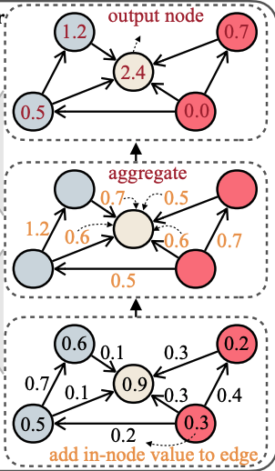

Progress
https://github.com/dorianbrown/rank_bm25
Cross Encoder
Passage from BM25
# N개의 Cycle Passage
cp1
cp2
…
cpN
+
https://github.com/microsoft/MSMARCO-Passage-Ranking
Reranking
QA context
Cellular respiration’s trash is a plant’s treasure.
Cycle Passage 1
Cycle Passage 5
Top-K Cycle passage
…
Cycle Passage K
$h_{i}=$PLM$(\left[Q;A;P_{K}\right])$
$s_{i}=MLP(h_{i})$ + Graph score
Upgrade Cycle count
New cycle context
GSC
Notes:
c

Slide 4
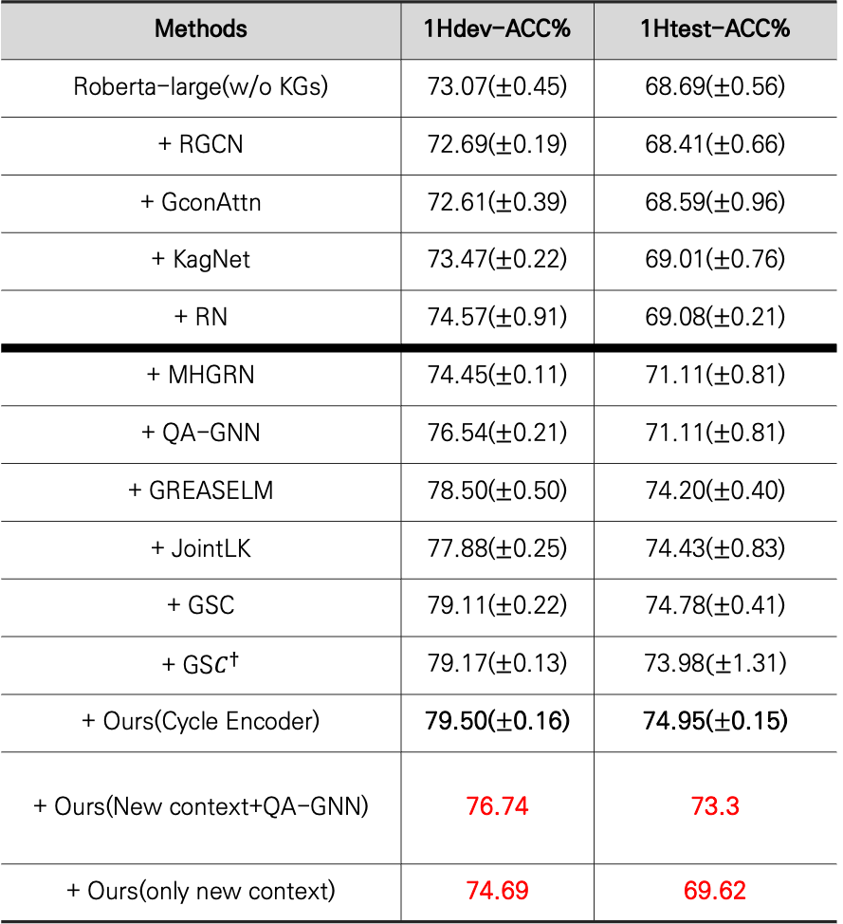
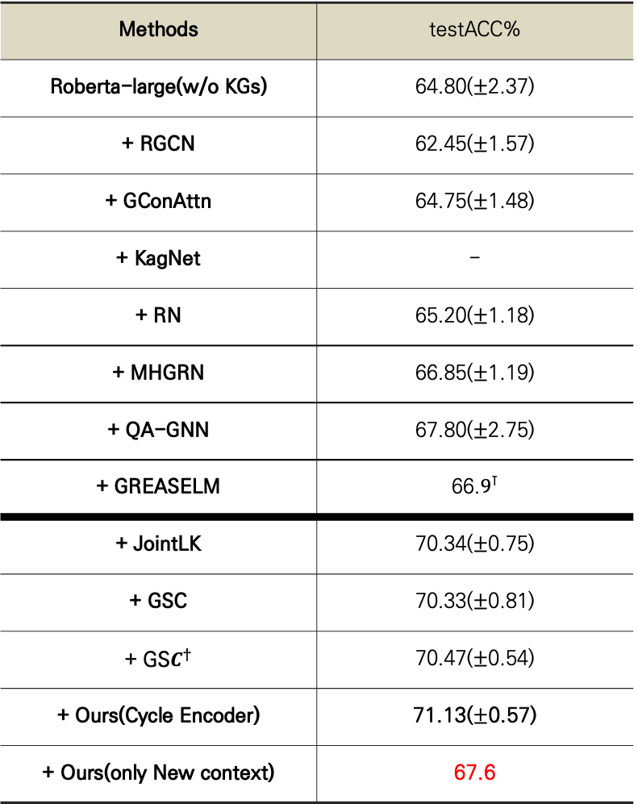
Progress
실험 결과
Methods | 1Hdev-ACC% | 1Htest-ACC%
Roberta-large(w/o KGs) | 73.07($±$0.45) | 68.69($±$0.56)
+ RGCN | 72.69($±$0.19) | 68.41($±$0.66)
+ GconAttn | 72.61($±$0.39) | 68.59($±$0.96)
+ KagNet | 73.47($±$0.22) | 69.01($±$0.76)
+ RN | 74.57($±$0.91) | 69.08($±$0.21)
+ MHGRN | 74.45($±$0.11) | 71.11($±$0.81)
+ QA-GNN | 76.54($±$0.21) | 71.11($±$0.81)
+ GREASELM | 78.50($±$0.50) | 74.20($±$0.40)
+ JointLK | 77.88($±$0.25) | 74.43($±$0.83)
+ GSC | 79.11($±$0.22) | 74.78($±$0.41)
+ GS$C^{†}$ | 79.17($±$0.13) | 73.98$(±$1.31)
+ Ours(Cycle Encoder) | 79.50($±$0.16) | 74.95($±$0.15)
+ Ours(New context+QA-GNN) | 76.74 | 73.3
+ Ours(only new context) | 74.69 | 69.62
Methods | testACC%
Roberta-large(w/o KGs) | 64.80($±$2.37)
+ RGCN | 62.45($±$1.57)
+ GConAttn | 64.75($±$1.48)
+ KagNet | -
+ RN | 65.20($±$1.18)
+ MHGRN | 66.85($±$1.19)
+ QA-GNN | 67.80($±$2.75)
+ GREASELM | 66.$9^{⊺}$
+ JointLK | 70.34($±$0.75)
+ GSC | 70.33($±$0.81)
+ GS$C^{†}$ | 70.47($±$0.54)
+ Ours(Cycle Encoder) | 71.13($±$0.57)
+ Ours(only New context) | 67.6
Upgrade Cycle Count 실험
Seed 3개(0, 1, 2)에 대해서 실험 진행
Original cycle encoder과 BM25와 SentenceBert를 통해 Reranking된 사이클을 카운트한 New cycle encoder를 실행함
New cycle encoder은 one-hot과 기존 두 가지 방법을 실행함
실험 테이블에 올린 것은 New cycle encoder
Reranking된 Top-k개의 Cycle Passage를 QA-Context에 concat을 하고 PLM에 넣는 New context 실험을 진행 함
오로지 New context만을 활용 했을 때의 결과와 graph encoder를 같이 했을 때의 결과를 비교함
두 모델 모두 성능이 좋지 않음 -> batch size, max_seq length에 따라 결과가 매우 차이가 남
기존(QA-GNN, GSC) 모델에서 오로지 context score를 사용한것보다 New context score를 사용한 것이 성능이 좋음, 하지만 그래프의 정보를 이용했음에도 기존의 모델보다 안 좋아서 의미가 없음
Table 1 _ CommonsenseQA에 대한 결과
Table 2 _ OpenBookQA에 대한 결과
Notes:
c

Slide 5
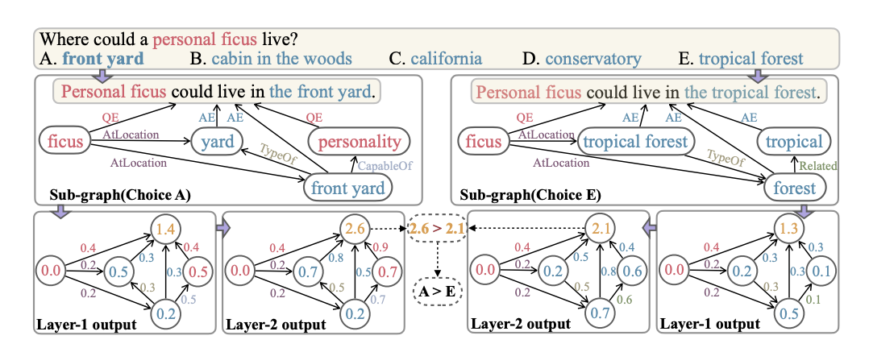
Progress
향후 계획
이제까지 QA-GNN과 GSC에 주력하여 연구를 진행해왔습니다.
QA-GNN은 LM과 KG의 조합을 위한 base 논문이었고, GSC는 기존 방법과는 다른 GNN을 도입하여 상대적으로 간단한 모델로 결과 분석에 용이한 모델 이였습니다. 그러나 두 모델에 너무 집중하다 보니 다른 다양한 모델에 대한 이해와 활용 능력 및 아이디어가 부족하다고 느꼈습니다.
다양한 모델이 계속해서 나오고 있기 때문에, 다양한 시각과 접근법을 경험해보며 더 폭넓은 모델 활용 능력을 키워야 겠다는 결심을 했습니다.
우선, 이번 New Cycle count의 결과를 GSC를 통해 분석하고 이를 기반으로 New Cycle count의 역할을 파악하는 기간을 갖고자 합니다.(2주)
그 이후에는 지금까지 나온 모델과 논문들의 핵심을 파악하고 정리하며, 각 모델의 장담점을 분석하고 직접 활용하는 기간을 갖고자 합니다.(3~4주)
이를 토대로 새로운 방향성을 찾아내어 발전을 위한 기틀을 마련하는 것이 좋을 것 같습니다.
Fig 1_ GSC의 Interpretable
Notes:
c

Slide 6
감사합니다
발표 경청해 주셔서 감사합니다
정지원 성균관대학교 인공지능학과 석사 과정
jwjw9603@g.skku.edu

